Slide 1




Розміщення дослідницьких даних в Репозитарії відкритих даних НАН України DataverseUA
ВІДКРИТА НАУКА
Лідія Гладченко
к.е.н., доцент
Лабораторія екосистем відкритих інновацій, КАУ
11-12 червня 2026 року

Slide 2

ВІДКРИТА НАУКА
Cпосіб організації та реалізації наукової і науково-технічної діяльності, що передбачає
забезпечення доступу до об’єктів дослідницької інфраструктури, наукових результатів, зокрема дослідницьких даних, та науково-технічної інформації (крім інформації, віднесеної відповідно до законодавства до інформації з обмеженим доступом)
з можливістю їх багаторазового використання, обміну та поширення
за допомогою інформаційно-комунікаційних технологій
з метою прискорення науково-технічного та суспільного розвитку, поглиблення співпраці між вченими і з дотриманням авторських та суміжних прав.
Закон України «Про внесення змін до Закону України «Про наукову і науково-технічну діяльність» щодо питань дослідницької інфраструктури та підтримки молодих вчених» №4794-ІХ від 25.02.2026

Slide 3
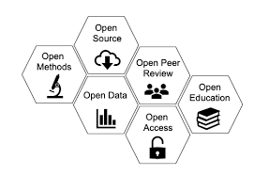
НЕОБХІДНІСТЬ ВІДКРИТОЇ НАУКИ
Експоненційне зростання наукових знань, міждисциплінарність, необхідність колаборації в дослідженнях
Дублювання досліджень (значні затрати праці і грошей)
Відтворюваність результатів досліджень, повторне використання даних та їх перевірка
Розвиток цифрових технологій та їх поширення на практиці, що дозволяє формувати цифрові каталоги, присвоювати ідентифікатори (PID), створити інфраструктуру пошуку, обміну та обчислень
Виклики сталого розвитку, кліматичні зміни, ризики пандемій
Роль науки в суспільстві (для розвитку економіки та управління: Data-driven Decision-making, Science for Governance)
Довіра до науки (поширення і популяризація знань, їх зрозумілість для широких кіл, партнерство дослідників)
Залученість до науки (Citizen Science, залученість «ненаукових» кіл до наукового знання і наукових досліджень, пошук талантів)

Slide 4
ІСТОРИЧНІ ВИТОКИ ВІДКРИТОЇ НАУКИ
2002 Будапештська ініціатива відкритого доступу (The Budapest Open Access Initiative, BOAI)
Вперше визначено термін open access та сформульовано основні принципи доступності публікацій
Поворот: народження сучасної ідеології відкритої науки.
2003 Берлінська декларація відкритого доступу (Berlin Declaration on Open Access)
Провідні наукові установи Європи офіційно підтвердили курс на відкриті публікації.
Поворот: відкритий доступ стає політикою інституцій, а не рухом ентузіастів
2008 National Institutes of Health (США) вимагає відкритого доступу до всіх фінансованих публікацій.
Найбільший науковий фонд світу переходить на обов’язковий Open Access .
Поворот: відкритий доступ зміщується з добровільного на регуляторний рівень
2011 — формування Research Data Alliance (RDA)
Глобальна платформа для інтероперабельності та відкритості дослідницьких даних.
Поворот: фокус зміщується з відкритих статей до відкритих даних та інфраструктур.
2013 — перехід ЄС до політики Open Access у програмі Horizon 2020
Відкритий доступ стає обов’язковою вимогою для європейських грантів.
Поворот: масштабна політична підтримка на рівні континенту

Slide 5
ІСТОРИЧНІ ВИТОКИ ВІДКРИТОЇ НАУКИ
2016 Формулювання FAIR-принципів для дослідницьких даних
Вперше чітко описано, якими мають бути дані: Findable, Accessible, Interoperable, Reusable.
Поворот: стандартизація й основа для управління даними у відкритій науці.
2018 Запуск Plan S (cOAlition S)
28+ найбільших європейських фондів вимагають негайного відкритого доступу до всіх публікацій.
Поворот: початок жорсткого переходу до повної відкритості
2020 EOSC Association. 1st General Assembly, December 2020, Інститут теоретичної фізики ім.Боголюбова НАН України був прийнятий як мандатна організація від України у EOSC Association (2021)
2021 Рекомендація ЮНЕСКО щодо відкритої науки (UNESCO Recommendation on Open Science)
Країни-члени ООН офіційно приймають спільні принципи та стандарти відкритої науки.
Поворот: глобальне політичне визнання Open Science.
2022 р. Україна офіційно приєдналася до Глобальних Рекомендацій ЮНЕСКО. Розпорядження КМУ від 8 жовтня 2022 р. № 892-р «Про затвердження Національного плану щодо відкритої науки» (https://zakon.rada.gov.ua/laws/show/892-2022-%D1%80#Text )
2023–2024 Перехід до Open Science-by-default у Horizon Europe та ERC
Дані, публікації, методи, ПЗ, протоколи — все має бути відкритим «за замовчуванням».
Поворот: відкритість стає операційним стандартом сучасних наукових проєктів.

Slide 6
Відкрита наука –це підхід до наукового процесу, який надає пріоритет поширенню знань так швидко, як це можливо на основі використання цифрових технологій і технологій спільної роботи/ співпраці.
Громадянська наука
концепція наукових досліджень, що передбачає залучення широкого кола непрофесійних добровольців до процесу збору, аналізу даних, розвитку технологій або безпосередньої участі у дослідженнях природи чи суспільства. Така співпраця між громадянами та вченими сприяє виробленню наукових знань, де кожен може стати дослідником, не вимагаючи спеціальної освіти чи академічної підготовки.
Майбутнє наукової комунікації
Розміщення результатів досліджень у відкритому доступі, препринти, відкрите рецензування, відкриті відповіді рецензентам, обмін даними та ін.
СТОВПИ ВІДКРИТОЇ НАУКИ
Принципи FAIR
Принципи належного управління науковими (дослідницькими) даними (принципи FAIR) —передбачають забезпечення багаторазового використання наукових (дослідницьких) даних, їх доступність, здатність до взаємодії з різними типами даних (інтероперабельність) та здійснення оперативного пошуку необхідної інформації
Доброчесність досліджень
Нове покоління метрик
новітні практики бібліометрії
Винагороди і стимули
Політка відкритого оцінювання та винагороди дослідників в умовах відкритої науки
European Open Science Cloud (EOSC)
Європейська хмара відкритої науки. EOSC — це інфраструктура доступу до наукових даних і сервісів. Діє як федерація, що об’єднує незалежних учасників (вузлів) які працюють за узгодженими правилами і стандартами
Освіта і навички
розвиток навичок для всіх галузей відкритої науки та їх користувачів; пропагування відкритої науки

Slide 7

ЄВРОПЕЙСЬКА ХМАРА ВІДКРИТОЇ НАУКИ (EOSC)
https://eosc.eu/

Slide 8

European Open Science Cloud (EOSC)
Європейська хмара відкритої науки
https://eosc.eu/
Мета EOSC:
  забезпечити відкрите й надійне середовище для науки в Європі, де дослідники публікують, знаходять і повторно використовують дані, інструменти та сервіси;
  мобілізувати й узгодити ресурси по всій ЄС для прискорення впровадження відкритої науки, підвищення відтворюваності досліджень, аналізу та обробки даних.
EOSC будується як “система систем” чи федерація Європейських, тематичних, національних та регіональних систем, які включають
  незалежні репозитарії;
  наукові та e-інфраструктури і провайдерів сервісів, що об’єднуються у вузли EOSC (Nodes) та працюють як єдине ціле за спільними правилами сумісності;
  Основна концепція: дані залишаються там, де вони створені, але стають доступними через спільні правила, стандарти та сервіси.
Центральний вузол EOSC (EOSC EU Node) виступає основним хабом, через який узгоджується та проходить взаємодія вузлів, який задає зразки технічних і адміністративних рішень та підтримує приєднання вузлів до Федерації.
ЄС визначає EOSC (для науки, досліджень та інновацій) одним із Common European Data Spaces

Slide 9
https://eosc.eu/
European Open Science Cloud (EOSC)
Європейська хмара відкритої науки
Що EOSC дає для дослідників:
Стати контриб’ютором (contributor) та отримати видимість і довіру: репозитарії з DOI і прозорими умовами використання, відкрите рецензування, відкриті відповіді рецензентам
Співпраця з іншими дослідниками
Пошук і доступ до масивів відкритих даних і сервісів (аналіз, симуляції)
Відтворюваність результатів завдяки спільним правилам (FAIR)
Ідея EOSC полягає в тому, щоб дослідник міг не лише знайти дані, а й одразу отримати доступ до інструментів аналізу, обчислювальних ресурсів та супровідних сервісів.

Slide 10
https://eosc.eu/
European Open Science Cloud (EOSC)
Європейська хмара відкритої науки –ключові етапи
2015–2016 роки (Проголошення концепції):
Європейська Комісія презентувала концепцію EOSC як частину стратегії Цифрового єдиного ринку (Digital Single Market).
2017–2018 роки (Декларація та запуск):
У 2017 році було підписано EOSC Declaration,
у 2018 році у Відні відбувся офіційний запуск ініціативи. Почалося фінансування перших пілотних проєктів через програму Horizon 2020.
2020–2021 роки (Юридичне оформлення):
Створено асоціацію EOSC Association, яка об'єднала сотні наукових організацій.
Було запущено офіційне Спільнопрограмоване партнерство (Co-programmed European Partnership) в рамках програми Horizon Europe з бюджетом близько 1 мільярда євро до 2027 року.

Slide 11
Український контекст: НАН України в EOSC
ІТФ ім. М. М. Боголюбова НАН України — Mandated Organisation в EOSC Association
Канал представлення інтересів України/ НАНУ в екосистемі EOSC
Вимога: відповідність європейським практикам (FAIR, PID, інтероперабельність)
Довідка від GPT:
Mandated Organisation – це визначена національна організація (університет, дослідницька установа, агентство чи інша інституція), якій уряд надав мандат представляти інтереси країни у розвитку EOSC.
Тобто Mandated Organisation виконує роль “національного провідника” EOSC:
координує участь дослідників і установ країни в ініціативі,
представляє країну в EOSC Association,
підписує угоди від імені держави (за мандатом уряду).
Україна офіційно приєдналася до EOSC Association у серпні 2021 року.

Slide 12
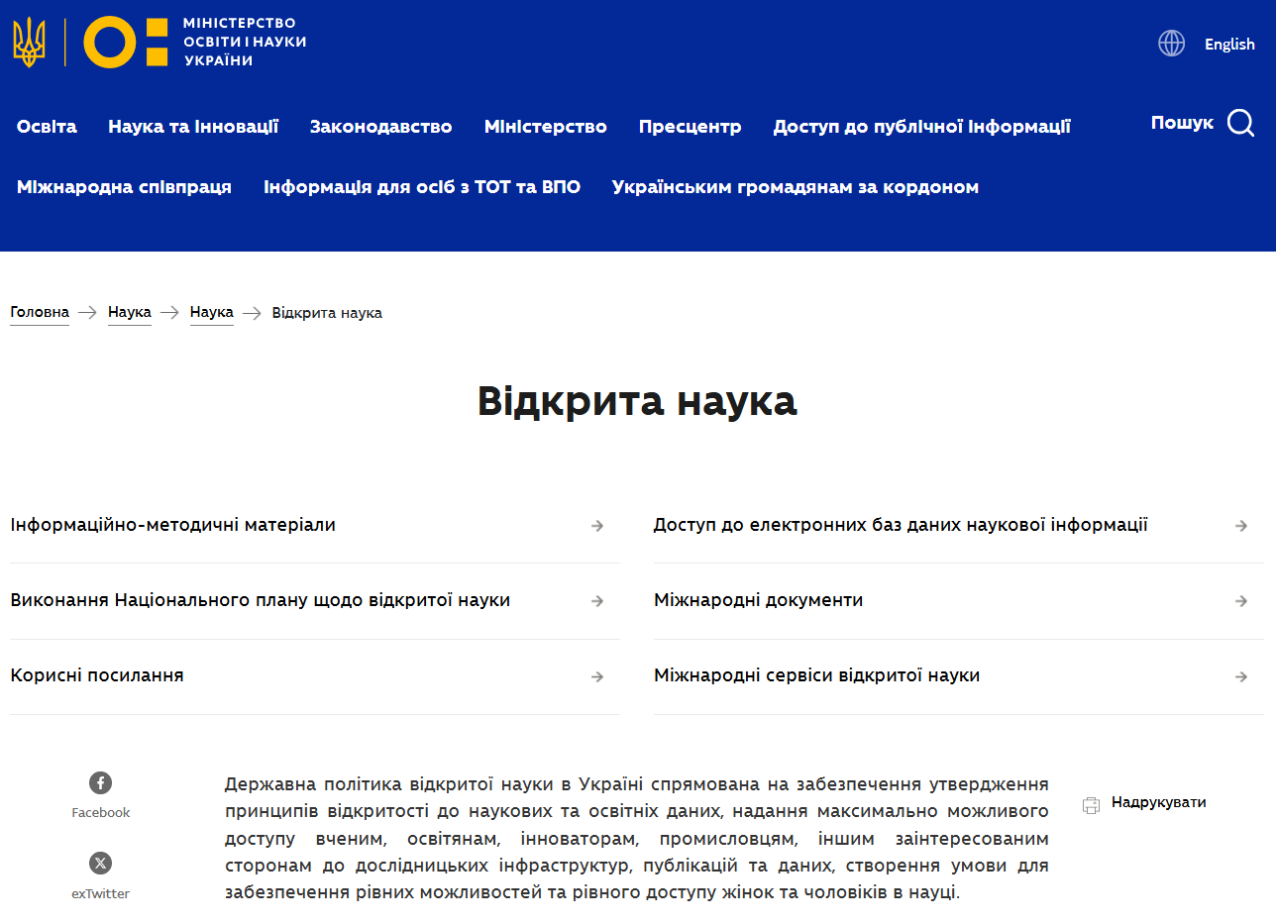
МОН України
Відкрита наука
https://mon.gov.ua/nauka/nauka-2/vidkrita-nauka

Slide 13
«КОНЦЕПЦІЯ реалізації європейських принципів відкритої науки в НАН України на 2024–2030 роки», затверджена постановою Президії НАН України від 29.11.2023 No 400.
Мета впровадження відкритої науки в НАН України:
  поліпшення видимості результатів досліджень науковців НАН України в інформаційному середовищі відкритої науки із застосуванням сучасних технічних та інформаційних засобів;
  розширення доступу наукової спільноти як в Україні, так і на міжнародному рівні до наукових результатів НАН України;
  підтримка використання результатів досліджень, їх поширення із застосуванням сучасних механізмів відкритої науки, збільшення обізнаності наукового середовища в інших країнах із науковими публікаціями та дослідницькими даними вчених НАН України;
  підвищення достовірності, надійності та відтворюваності наукових результатів;
  побудова інфраструктури відкритої науки у складі уніфікованої видавничої платформи наукових журналів, репозитарію наукових текстів, репозитарію відкритих даних, архіву препринтів, харвестеру відкритої науки, порталу відкритої науки.
Реалізація концепції Європейських принципів відкритої науки в НАН України:
Цільові науково-технічні проєкти НАН України (ЦНТП) –
«Створення й впровадження інфраструктури відкритої науки в НАН України (OPENS)» на 2023-2024 роки та
«Впровадження і підтримка відкритої науки в установах НАН України (OPENS2)» на 2025-2026 роки

